Slide 1
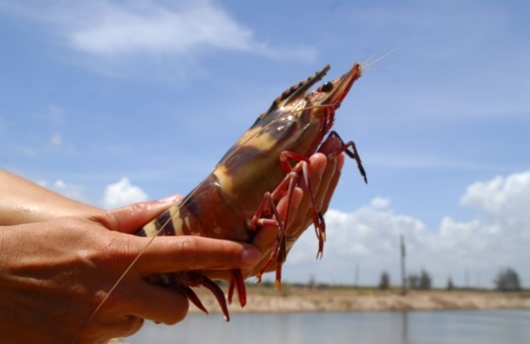
MỘT SỐ ĐỊNH HƯỚNG VÀ GIẢI PHÁP phát triển NGÀNH tôm VN
Tổng cục thủy sản

Slide 2
Tiềm năng và vai trò của con tôm ?
DT 700 ngàn ha tại 30 tỉnh/ thành, có khả năng mở rộng
Giá trị xuất khẩu 4.1 tỷ USD năm 2014
Tỷ lệ 45-55% kim ngạch NTTS
Sinh kế, việc làm cho 1.8 tr lao động
Tạo chuỗi cung ứng thuốc, thức ăn, dịch vụ, chế biến v.v..

Slide 3
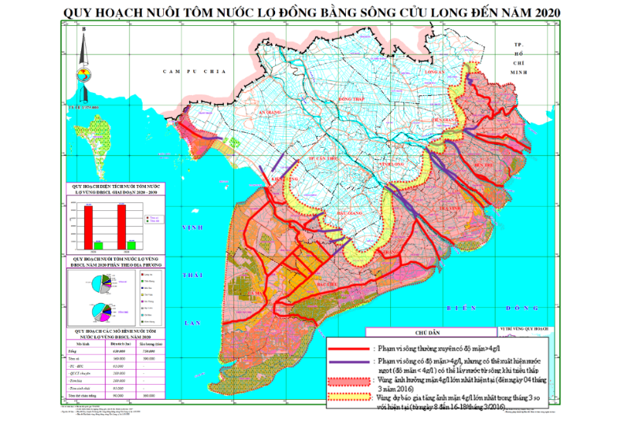
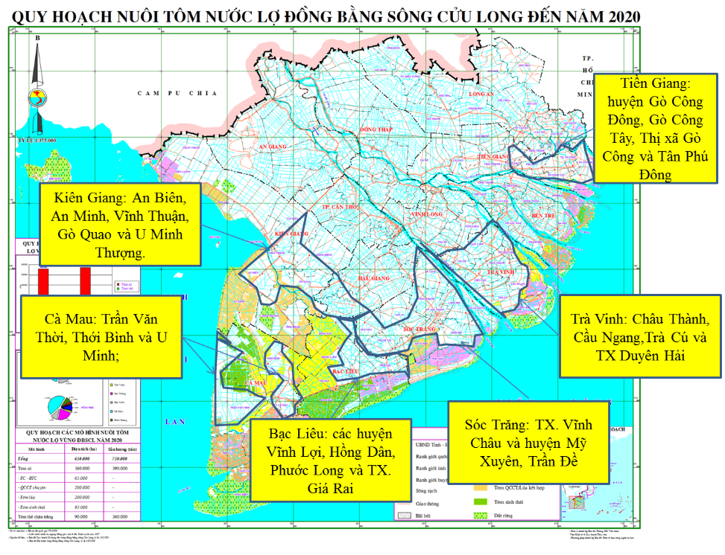
Thách thức và cơ hội
3 vấn đề chính
Nền sản xuất còn manh mún, khó cạnh tranh: cần tổ chức lại sx
Biến đổi khí hậu: thay đổi tại ĐBSCL (lũ, mất lũ, xâm mặn?) = thích ứng (dư địa mới)
Hội nhập và cạnh tranh: thương hiệu và chất lượng, chống bôi nhọ, rào cản …

Slide 4
Diễn biến thị trường và dự báo
2016:
Các thị trường chính tăng trưởng cao so với 2015 (4-32%, trừ Nhật Bản)
Ấn Độ, Bangladesh, Indonesia có khả năng giảm SL (tôm sú)
Thời tiết vùng ĐBSCL đang diễn biến thuận lợi
Khả năng hoàn thành kế hoạch 2016 (650/680)
Dự báo KNXK 2016 là 3,2 tỷ, tăng 11%

Slide 5
Làm thế nào để cạnh tranh và PTBV?
Khâu sx:
Hạ giá thành sp
Khâu tiêu thụ:
PT thị trường cho sp
  Áp dụng công nghệ mới
  Tổ chức lại sx (liên kết để giảm trung gian; hợp tác sx quy mô lớn)
  Nâng cao chất lượng sp.
  …
  Củng cố & PT thị trường đã có
  PT thị trường nội địa ?
  Tạo dòng sp mới (thị hiếu)
  XD thương hiệu/truyền thông
  Chống bôi nhọ !
  …

Slide 6

chuỗi giá trị và thị trường
Nuôi tôm thương phẩm
Thu gom, Chế biến
Xúc tiến thương mại, tiêu thụ sp
Tôm giống
Thị trường = Vai trò QĐ
Doanh nghiệp = Động lực
Ai là người hiểu biết thị trường và đảm bảo thương hiệu của sp ?

Slide 7
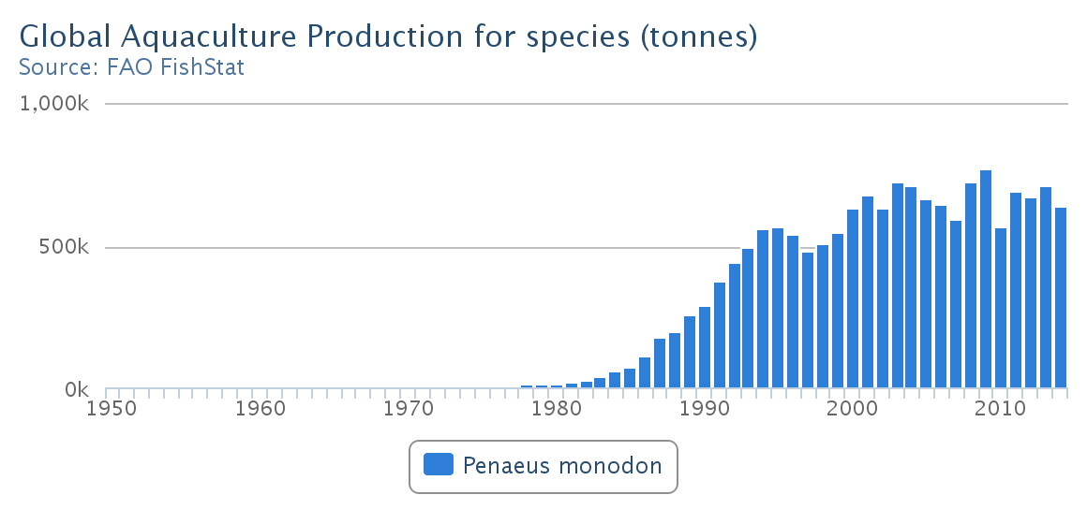
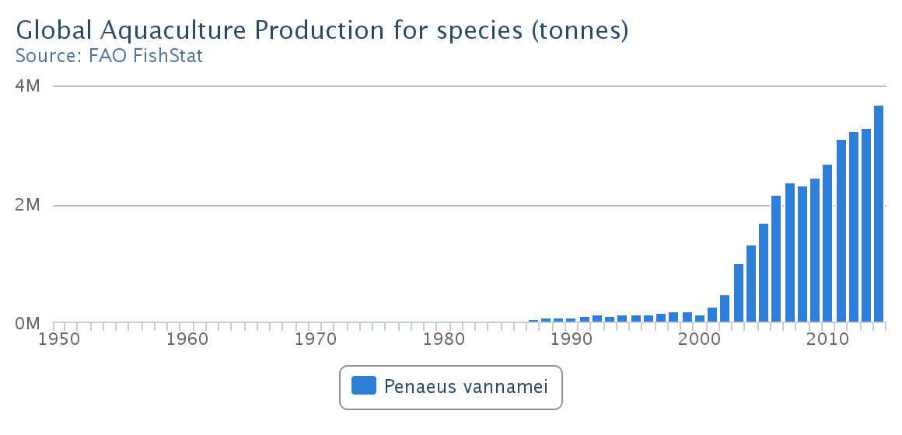
So sánh tôm sú & TCT
Nuôi TCT hiện đang rất phát triển, SL liên tục tăng!
Sản lượng TCT Việt Nam (0.34/3.7 tr tấn = 9.2%) so với thế giới.
Mô hình siêu TC: NS cao nhưng giá thành có cạnh tranh so với Ecuado, Ân Độ …? (2.5 USD/kg)
Công nghệ chọn tạo giống VN hiện đang khởi đầu ?
Sản lượng tôm sú Việt Nam (300/ 500-680 ngàn tấn = 38% thế giới)
Khả năng chống chịu của loài bản địa (hạn mặn, BĐKH) ?
Khả năng tăng NS tại vùng nuôi QC, nuôi sinh thái (NS đang rất thấp) ?

Slide 8
Những định hướng chính
Con TÔM có tiềm năng dư địa pt, cần được ưu tiên đầu tư:
  Tôm sú: loài bản địa, ưu thế về thị trường; phù hợp với các mô hình nuôi sinh thái, bền vững: nuôi QC, tôm rừng, tôm lúa (ĐBSCL)
  Tôm CT: ưu thế về NS-SL-Thời vụ; phù hợp với mô hình nuôi TC/STC
Phát triển ngành tôm nước lợ thành ngành hàng sản xuất theo quy mô CN, giá trị cao, thích ứng với BĐKH và HNQT; đầu tư đồng bộ và tổ chức theo các mô hình liên kết phù hợp, hiệu quả và bền vững; sản phẩm tôm nuôi đảm bảo ATTP, đáp ứng nhu cầu tiêu thụ trong nước và chế biến xuất khẩu, góp phần tạo việc làm và thúc đẩy phát triển KT-XH.

Slide 9
Các kế hoạch đang triển khai
KHHĐ phát triển nuôi tôm 6th cuối năm 2016: 680.000 tấn
Đề án tổng thể phát triển ngành công nghiệp tôm VN (6ND)
  Hoàn thiện quy trình, công nghệ chọn tạo, gia hóa và sản xuất tôm giống chất lượng cao
  Phát triển nuôi tôm QC/QCCT thích nghi với BĐKH, không sử dụng hóa chất, kháng sinh (bao gồm Đề án tôm-lúa)
  Phát triển nuôi tôm công nghiệp bền vững
  Dự án xây dựng Trung tâm nông nghiệp ứng dụng công nghệ cao về nuôi tôm nước lợ tại Bạc Liêu ((Kết luận của TTg tại Văn bản số 326/TB-VPCP ngày 13/10/2016)
  Xây dựng quy hoạch phát triển Cà Mau thành vựa tôm lớn nhất của vùng ĐBSCL và cả nước (341/TB-VPCP ngày 19/10/2016)
  Phát triển hậu cần dịch vụ ngành công nghiệp tôm, cơ sở chế biến và xúc tiến thương mại sản phẩm tôm

Slide 10
Giải pháp cho từng khâu
TCC = hợp tác, liên kết & phát triển thị trường
QH và cải thiện hạ tầng vùng nuôi tập trung
KS chất lượng vật tư đầu vào
KHCN để cải thiện NS-SL vùng nuôi QC
KS dịch bệnh & ĐK của vùng nuôi TC
Mở rộng thị trường
Xây dựng thương hiệu cho các dòng sp TL-TR
Áp dụng các TCCN có uy tín
SX giống
Nuôi thương phẩm
XTTM, tiêu thụ sp
Thu gom, chế biến
- KS nạn bơm chích tạp chất và dư lượng chất cấm
- PT các sp giá trị gia tăng
- PT các chợ tôm /TT giao dịch (mô hình CAMPE)
Chọn tạo giống sạch bệnh (vùng TC)
Giống kháng bệnh (vùng QC)
Gia hóa tôm sú

Slide 11
GIẢI PHÁP quản lý & cơ chế cs
  Ưu tiên đầu tư nguồn lực: Quy hoạch vùng nuôi tập trung và cải thiện hạ tầng thủy lợi, đầu tư nghiên cứu KHCN, quan trắc môi trường, kiểm soát dịch bệnh
  Hoàn thiện các VBQPPL: các quy định, TC-QC để kiểm soát điều kiện nuôi/ vật tư đầu vào, chất lượng & ATTP
  Tổ chức lại sản xuất theo hình thức hợp tác và liên kết theo chuỗi giá trị: dồn điền đổi thửa, XD các mô hình liên kết nhằm giảm giá thành, nầng cao sức cạnh tranh
  Các CS khuyến khích và hỗ trợ: thu hút đầu tư của DN, hỗ trợ các hộ quy mô nhỏ (thuế, tín dụng, ưu đãi đầu tư, bảo hiểm …)
  Thành lập Hiệp hội tôm Việt Nam: diễn đàn, cầu nối, tập hợp sức mạnh

